Slide 1
Методы анализа влияния входных признаков моделей машинного обучения с учителем
Курсовая работа
Раковца Андрея Владимировича
студента 4 курса, специальность
«прикладная информатика»
Научный руководитель:
старший преподаватель
Курочкин А.В

Slide 2
Цель: исследовать возможность интерпретации поведения обученных моделей машинного обучения с учителем на основе методов анализа влияния входных признаков на результат
Задачи:
Рассмотреть задачу определения значимости признаков в контексте отбора признаков
Исследовать рассмотренные алгоритмы на устойчивость к шумовым признакам с различными видами распределений

Slide 3
Основная актуальность
Одной из фундаментальных проблем машинного обучения заключается в том, что обученные модели работают как «черный ящик». Например, мы знаем структуру модели, как она обучается, но после обучения ее поведение достаточно сложно интерпретируемо. Основная задача – попытаться объяснить поведение таких моделей с помощью оценки значимости входных признаков для модели. Чаще всего такая оценка применяется в задаче отбора признаков.
Рассмотрим некоторые группы методов оценки:

Slide 4
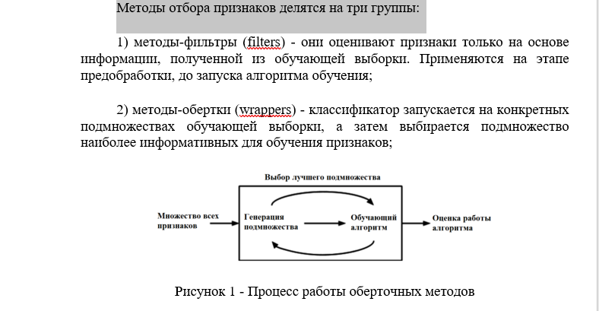
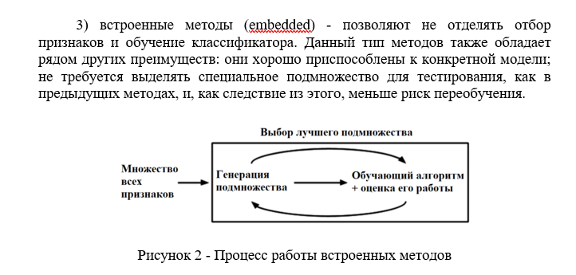

Slide 5
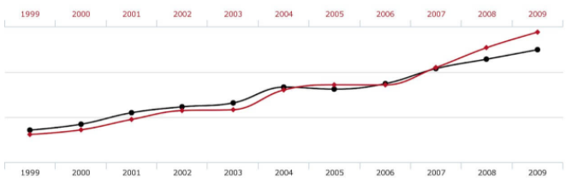
Методы фильтрации

Slide 6
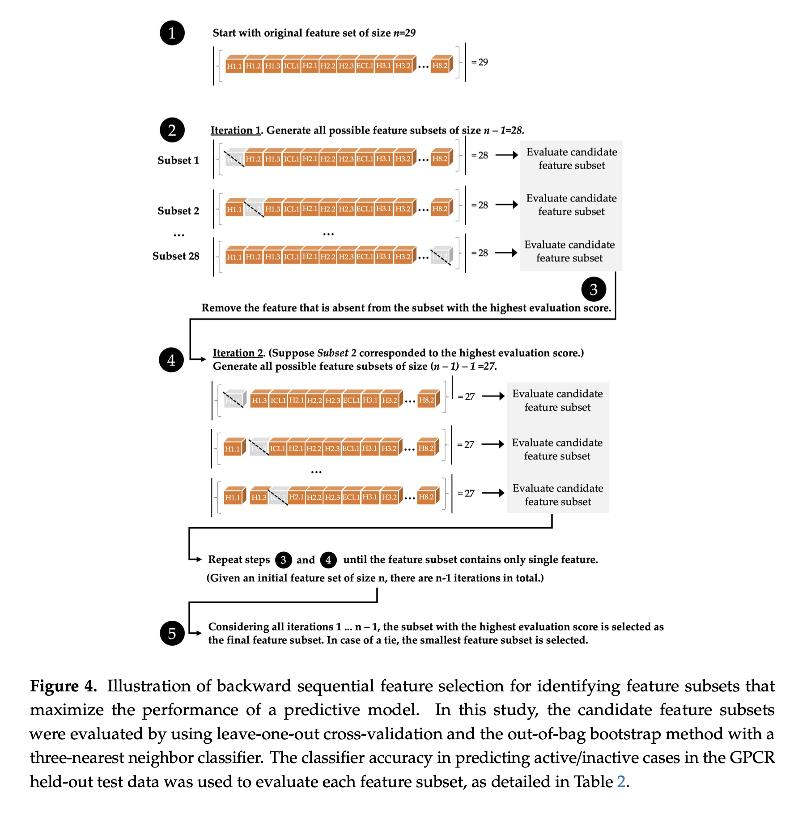
2.3 Методы-обертки (Wrapper methods)
Принцип методов обертки состоит в следующем:
• выполняется поиск по пространству подмножеств исходного множества признаков;
• для каждого шага поиска используется информация о качестве обучения на текущем подмножестве признаков (в качестве функции оценки качества обучения на текущем подмножестве признаков часто используется точность классификатора).
Этот процесс является циклическим и продолжается до тех пор, пока не будут достигнуты заданные условия останова. Оберточные методы учитывают зависимости между признаками, что является преимуществом по сравнению с фильтрами, к тому же показывают большую точность, но вычисления занимают длительное время, и повышается риск переобучения.

Slide 7
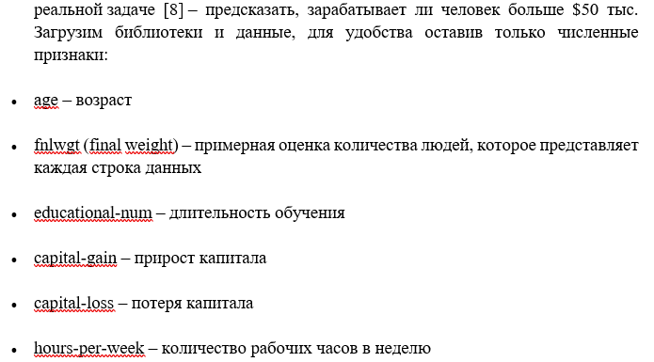
Рассмотрим применение данных методов на

Slide 8
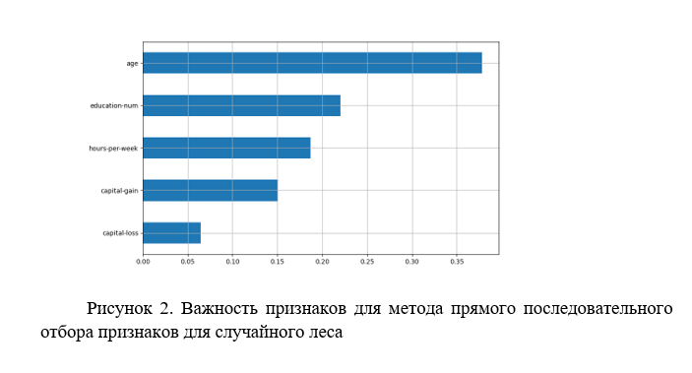

Slide 9
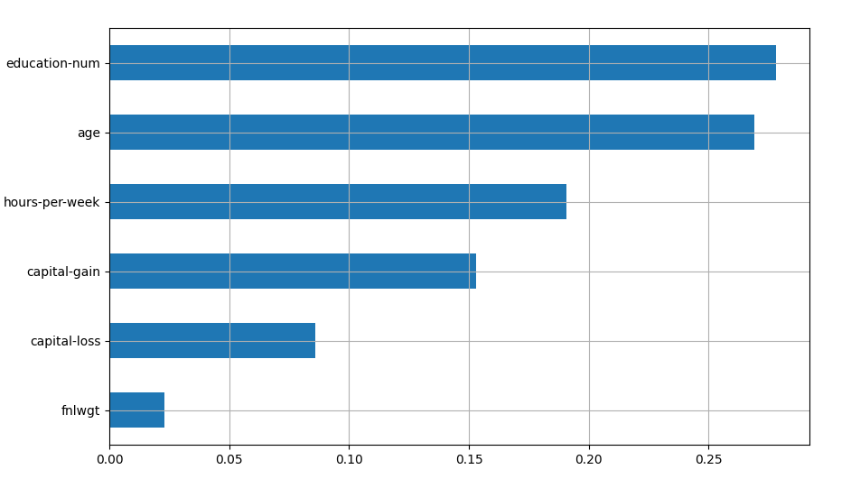
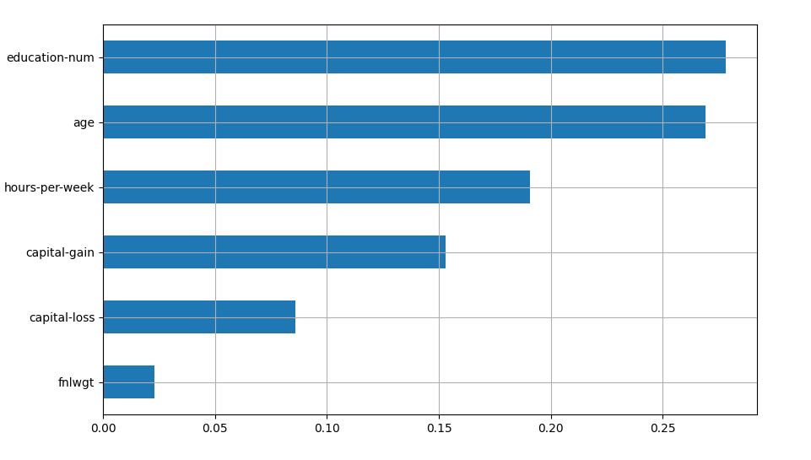
Обучение логистической регрессии сс l1- и l2-регуляризацией:

Slide 10
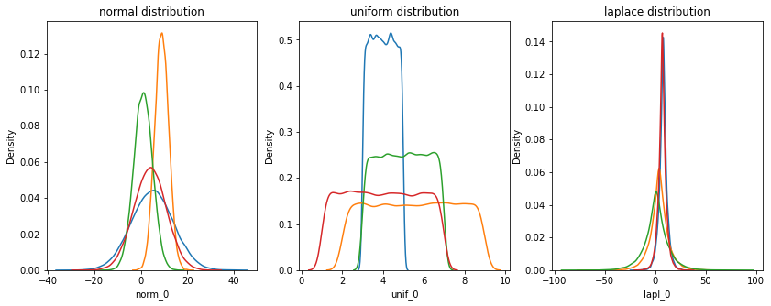
Добавление шумовых признаков

Slide 11
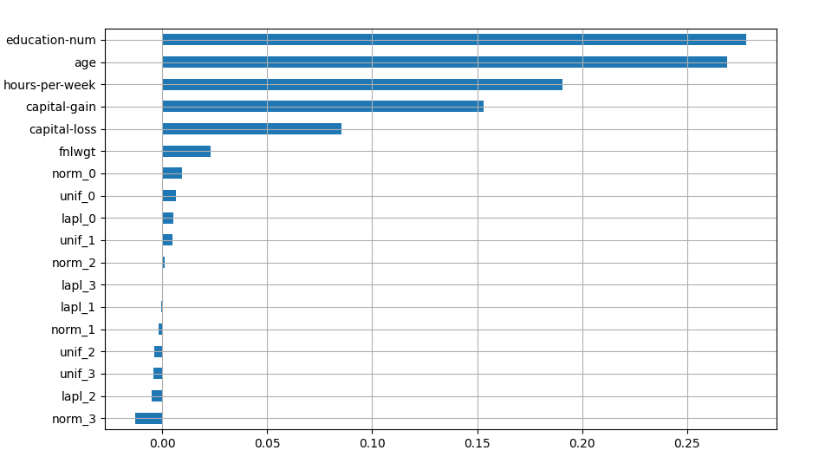
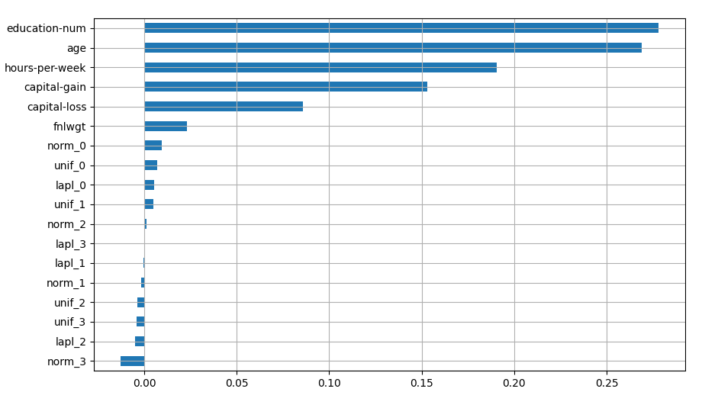
Обучение с шумовыми признаками:

Slide 12
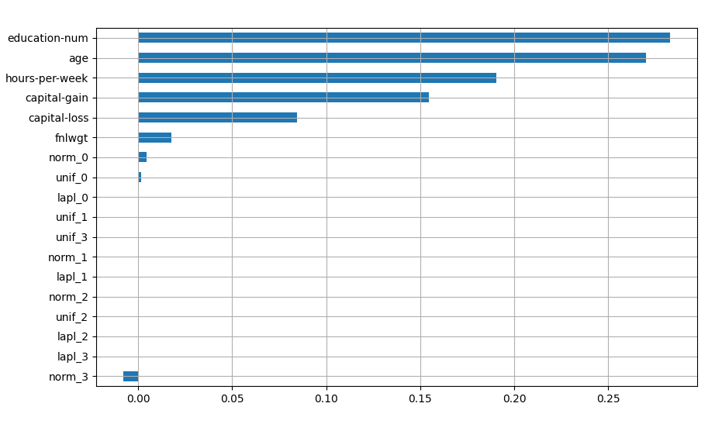
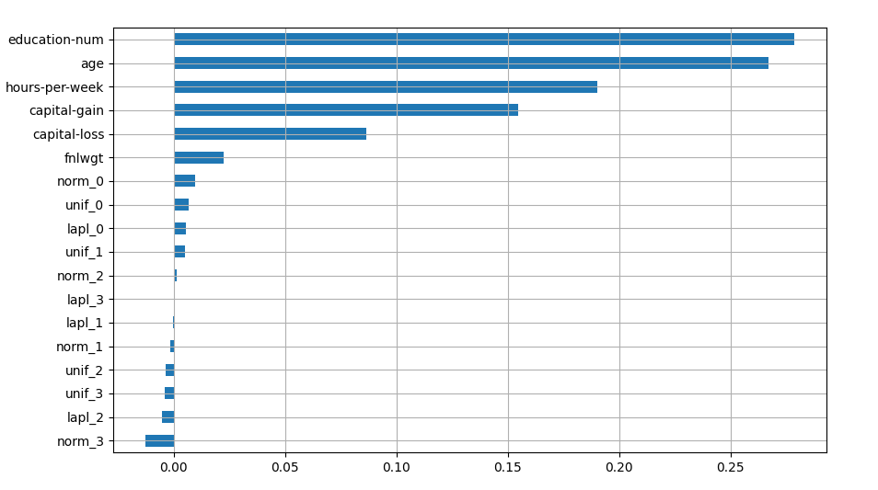
Подбор гиперпараметров:

Slide 13
Заключение:
В работе были рассмотрено использование фильтров, встроенных методов в задаче отбора признаков на основе библиотеки sklearn.
Достоинства фильтров
низкая стоимость вычислений (линейно зависит от количества признаков) и интерпретируемость.
Недостатки
то, что они рассматривают каждый признак изолировано, поэтому не могут выявить более сложные зависимости в данных, например, зависимость от нескольких предикторов.
Достоинства встроенных методов - встроенные методы способны выявлять более сложные зависимости в данных. Недостатками - большая вычислительная сложность, чем у методов-фильтров, а также сильная зависимость от классификатора, ограничивающая возможности применения данных методов.

